Slide 1
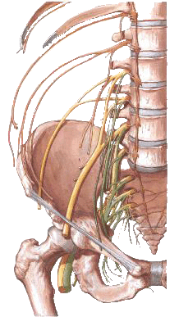

PLEXO LUMBOSACRO
Concepto
PLEXO LUMBAR
Origen y formación
Localización
Ramos del plexo
PLEXO SACRO
Concepto
Origen y formación
Ramos del plexo
PLEXO COCCÍGEO
Concepto
EVALUACIÓN
ASPECTOS CLÍNICOS
PROBLEMAS

Slide 2

Concepto
El plexo lumbo-sacro se compone de los ramos ventrales de los nervios lumbares sacros y coccígeos. Este plexo común se divide en regiones o plexos particulares: LUMBAR, SACRO Y COCCÍGEO.

Slide 3

Origen y formación
El plexo lumbar se forma por los ramos ventrales de los tres nervios lumbares superiores y la parte superior del IV además de un ramo de XII nervio intercostal.

Slide 4
Localización y relaciones anatómicas
El plexo esta situado por delante de los procesos costiformes de las vértebras lumbares , en el espesor del músculo psoas mayor.

Slide 5

RAMOS DEL PLEXO LUMBAR
RAMOS MÚSCULARES: Para los músculos psoas mayor y menor, cuadrado lumbar, e intertransversos lumbares laterales.
NERVIO ILIOHIPOGÁSTRICO: Inerva los m. transverso y oblicuo interno del abdomen y la piel de la parte superior de la nalga y la del canal inguinal.
NERVIO ILIOINGUINAL: Inerva la piel del pubis y el escroto o el labio mayor.
NERVIO GENITOFEMORAL: Inerva la piel del muslo mediante su ramo femoral y el m.cremaster y las envolturas del testículo mediante su ramo genital.
NERVIO FEMOROCUTÁNEO LATERAL: Inerva principalmente la piel de la cara lateral del muslo y la rodilla.

Slide 6
RAMOS DEL PLEXO LUMBAR
NERVIO FEMORAL: Es el ramo mas grueso. Inerva los m. cuadríceps femoral, sartorio y pectíneo por sus ramos musculares; la piel de la cara anteromedial del muslo por sus ramos cutáneos anteriores; en la pierna inerva la piel de la parte inferior de la rodilla por el ramo infrapatelar y los ramos cutáneos mediales de la pierna inervan la piel de la cara medial de la pierna y el extremo análogo del pie.
NERVIO OBTURADOR: Su ramo posterior inerva el m.obturador externo, el abductor mayor y la articulación coxal; el ramo anterior inerva los demás músculos aductores y el m.grácil, de el parte u ramo cutáneo para la piel de la mitad inferior de la parte medial del muslo.

Slide 7
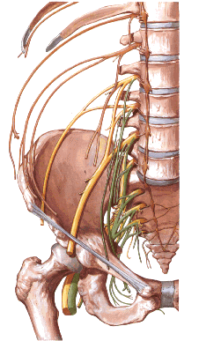
PLEXO LUMBAR. Algunos ramos
XII nervio intercostal
Nervio iliohipogástrico
Nervio ilioinguinal
Nervio femorocutáneo lateral
Nervio femoral

Slide 8
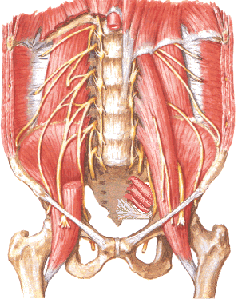
PLEXO LUMBAR
XII nervio intercostal
Nervio iliohipogástrico
Nervio ilioinguinal
Nervio femorocutáneo lateral
Nervio femoral
Nervio obturador
Nervio genitofemoral

Slide 9
PLEXO SACRO
Es el más grande de todos los plexos. Se compone de los ramos ventrales del IV y de V nervios lumbares , y de los ramos análogos de los cuatro nervios sacros (S₁-S₄) los cuales se unen cerca del borde inferior del m. piriforme formando el nervio isquiático (ciatico), el cual sale de la pelvis por el agujero infrapiriforme e inerva todo el miembro inferior.

Slide 10
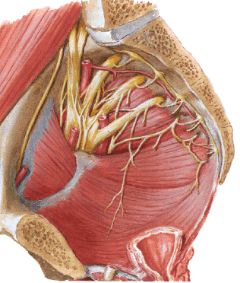
PLEXO SACRO
Obsérvese la formación del plexo sacro mediante la unión de los ramos ventrales de los dos últimos nervios lumbares y los ramos ventrales de los cuatro nervios sacros. Coloque el cursor sobre el territorio del plexo para verificar.
En esta lámina vea también al plexo coccígeo. Coloque el cursor sobre el territorio del plexo para verificar.

Slide 11
RAMOS DEL PLEXO SACRO
Los ramos se clasifica en ramos breves y largos:
RAMOS BREVES:
Ramos musculares: inervan los m. piriforme, obturador interno con los géminos y el cuadrado femoral y los m.elevador del ano y coccígeo.
Nervio glúteo superior: Inerva los m. glúteo mediano, glúteo menor y tensor de la fascia lata.
Nervio glúteo inferior: Inerva m. glúteo máximo y la cápsula de la articulación coxal.
Nervio pudendo: Inerva el esfínter del ano y la piel del área, órganos genitales así como sus ramos terminales que inervan la piel de los mismos.

Slide 12
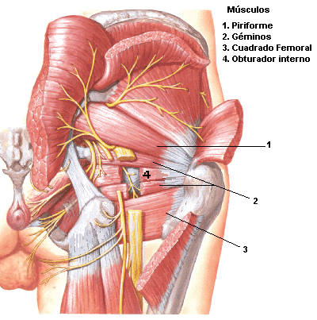
Nervio glúteo superior
Nervio glúteo inferior
Nervio pudendo
Ramo Femorocutáneo
posterior
Nervio isquiático

Slide 13
RAMOS DEL PLEXO SACRO
RAMOS LARGOS:
Nervio femorocutáneo posterior: Da múltiples ramos que inervan la piel de la parte posterior del muslo y de la pierna.
Nervio isquiatico: Es el nervio más grueso del organismo e inerva todo el miembro inferior. Se divide en múltiples ramos, entre ellos:
Musculares
Nervio Tibial
Nervio Peronéo

Slide 14
Ramos del nervio Isquiático ó Ciático
Ramos musculares: Para los músculos posteriores del muslo principalmente.
Nervio tibial: Inerva la planta del pie mediante sus ramos terminales , los nervios plantares medial y lateral; emite además ramos para la rodilla. Inerva la piel de la cara posteromedial de la pierna por su ramo el nervio cutáneo sural medial; y en la pierna emite ramos musculares para los músculos del grupo posterior de la pierna.
Nervio peroneo: Inerva la piel del lado lateral de la pierna y la piel del talón y del borde lateral del pie junto con la del lado lateral de V dedo mediante sus ramos cutáneo sural medial y calcáneos laterales respectivamente. Los ramos profundos inervan los músculos del grupo anterior y lateral de la pierna.
Nota : Aquí se han consignado los principales ramos del nervio isquiático pero no son los únicos, para mayor información ver libro de texto.

Slide 15
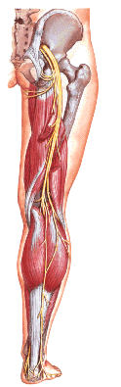
Ramos largos del plexo sacro
Femorocutáneo posterior
Nervio isquiático
Nervio peroneo común
Nervio tibial

Slide 16
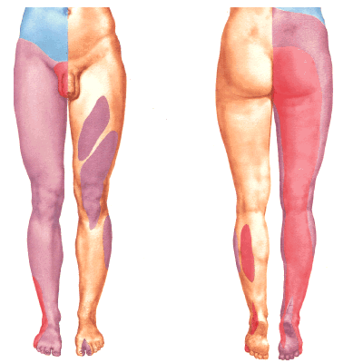
Inervación cutánea
del miembro inferior:

Slide 17
PLEXO COCCÍGEO:
Se forma por los ramos ventrales del V nervio sacro y del coccígeo. De este salen finos ramos anococcígeos del plexo sacrococcígeo, que al unirse con el ramo dorsal del nervio coccígeo se ramifican en la piel cercana al vértice del coccíx.

Slide 18

Evaluación
1. Identifica entre los siguientes nervios, los que pertenecen al plexo lumbar y al plexo sacro, colocando en el box la letra L ó S según corresponda.
a. Pudendo
d. Femorocutáneo lateral
b. Glúteo mayor
e. Femorocutáneo posterior
sacro
sacro
lumbar
lumbar
sacro
lumbar
c. Genitofemoral
f. Femoral
Chequear
2. A continuación se te brindan tres territorios inervados por algunos de los nervios que identificaste arriba, escribe en el box la letra con que se identifica el nervio.
a. Piel de la cara lateral del muslo y rodilla
a – d
b – a
c -- f
Chequear
b. Esfínter anal, piel del área, órganos genitales externos.
c. Músculos extensores de la pierna, piel de la región anteromedial del muslo

Slide 19
Evaluación
3. Al hacer clic sobre las esferas rojas aparecerán
iluminados algunos nervios. Identifícalos
relacionándolos con los nombres que aparecen
debajo.
1
2
3
4
Femorocutáneo lateral
Ilioinguinal
Femorocutáneo lateral
Ilioinguinal
Femorocutáneo lateral
Ilioinguinal
Femorocutáneo lateral
Ilioinguinal
Iliohipogástrico
Femoral
Iliohipogástrico
Femoral
Iliohipogástrico
Femoral
Iliohipogástrico
Femoral
Genitofemoral
Obturador
Genitofemoral
Obturador
Genitofemoral
Obturador
Genitofemoral
Obturador

Slide 20
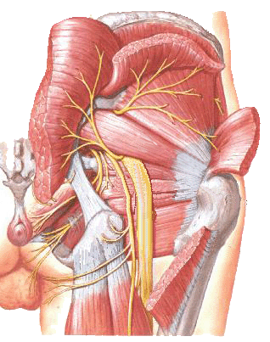
Evaluación
haz clic sobre las preguntas para que estas aparezcan
Pregunta 4
4. Identifica en la lámina al nervio pudendo
Pregunta 5
5. Identifica en la lámina al nervio ciático
Pregunta 6
6. De los nervios que se observan en la lámina
¿cuál de ellos inerva la piel de la cara posterior
del muslo y la pierna?. Señálalo.

Slide 21
Si respondiste bien las preguntas anteriores, puedes pasar a contenidos
de mayor complejidad, haz CLIC aquí:
Si presentaste dificultades o consideras que aún no tienes un buen
dominio de los contenidos anatómicos, entonces haz clic aquí:

Slide 22
Consideraciones clínicas
A: Sacrolumbalgia:
Es el dolor agudo o crónico de la columna lumbosacra provocado por diversas causas. Se considera como un síndrome lumbálgico, el cual incluye todas las enfermedades y traumas de la columna lumbosacra, con causas predisponentes o sin ellas.
Este síndrome puede ser constante o evolucionar por crisis, por lo que puede manifestarse de forma permanente, temporal o tener recidivas. Esta afección es provocada por el deterioro de los discos intravertebrales; por lo general se corresponde con los discos lumbares L4 y L5.
Cuadro clínico:
El dolor es el síntoma principal y se sitúa a nivel lumbar bajo, con irradiación al sacro y las nalgas; su intensidad es moderada y se incrementa con algunos esfuerzos como el de la carga y los movimientos de extensión y flexión del tronco. Asimismo, lo afectan los estados prolongados de pie, o la permanencia por largo tiempo sentado, como ocurre en viajes de larga distancia. Se intensifica también con la tos, los estornudos y la defecación. Aunque el reposo lo alivia, el paciente señala una sensación de tirantez dolorosa lumbar, al levantarse por las mañanas, que desaparece poco a poco, para reaparecer con el ejercicio. La rigidez lumbar es discreta o puede no apreciarse; en ocasiones, la impotencia funcional es absoluta o relativa.

Slide 23
Consideraciones clínicas
B: Hernias discales
Se conoce por hernia del disco lumbar la lesión del disco intervertebral que al prolapsarse a través del anillo fibroso, produce un cuadro sintomatológico con predominio neurológico compresivo de las raíces nerviosas. Es una de las causas fundamentales de sacrolumbalgia y ciatalgia.
Cuadro clínico.
El síntoma fundamental es el dolor, que depende de la localización y el tipo de hernia. Cuando la ruptura es central, el dolor se manifiesta en la línea media y cuando es lateral, en la región sacroilíaca. La lumbalgia, lumbago o ciatalgia se caracteriza por un dolor agudo, en forma de crisis, de corta duración.
La hernia produce alteraciones y síntomas en el espinazo; a la exploración, la columna lumbosacra aparece con limitaciones funcionales, rígidas; se rectifica la lordosis lumbar fisiológica; hay hipertonía muscular y en ocasiones aparece una escoliosis antálgica. Se intensifica el dolor cuando el paciente está de pie o cuando se flexiona hacia delante. El dolor desaparece en posición sentado y remite en decúbito, siempre y cuando no exista una contractura que mantenga esta escoliosis. La musculatura paravertebral es intensamente dolorosa a la presión.
La hernia discal determina alteraciones sensitivas y motoras y de los reflejos tendinosos, muy relacionados con el sitio donde se localice.

Slide 24
Alteraciones sensitivas y motoras según el sitio de la lesión
L3 y L4. Compresión de la 4ta. raíz:
a) Dolor en la articulación sacroilíaca, cadera, porción postero-externa del muslo y anterior de la pierna.
b) Alteraciones de la sensibilidad en la porción antero-interna de la pierna.
c) Trastorno motor determinado por debilidad al extender la rodilla.
d) Reflejo rotuliano disminuido o ausente.
2. L4 y L5. Compresión de la 5ta. raíz:
a) Dolor en la articulación sacroilíaca y cadera. Región postero-externa del muslo y la pierna.
b) Alteración de la sensibilidad en región lateroexterna de la pierna, dorso del pie, incluyendo 1er. dedo.
c) Trastorno motor: dorsiflexión del 1er. dedo y en ocasiones del pie.
d) No hay alteración de los reflejos.
3. L5 y sacro (r). Compresión de la 1ra. raíz sacra:
a) Dolor en la articulación sacroilíaca y cadera. Región postero-externa del muslo, la pierna y el talón.
b) Alteración de la sensibilidad. Región lateroexterna de la pierna y pie, incluyendo 3er, 4to y 5to. dedos.
c) Trastorno motor: flexión plantal del pie y debilidad en la dorsiflexión.
d) Reflejo aquiliano reducido o ausente.
4. Daño masivo del disco en la línea media lumbar (L4 y L5):
a) Dolor en la línea media de la región lumbar, y región posterior de ambos muslos y piernas.
b) Alteraciones de la sensibilidad. Región posterior de ambos muslos y piernas, planta del pie y periné.
c) Trastornos motores: parálisis de los pies y los esfínteres.
d) Reflejo aquiliano ausente.

Slide 25

Problema
Paciente que recibe tratamiento de antibióticos de tres bulbos diarios durante tres semanas por vía intramuscular, en la nalga, la enfermera aplica las inyecciones cumpliendo lo indicado, pero siempre en la misma nalga y en la parte media de la misma. Durante la convalecencia el paciente comenzó a experimentar entumecimiento y sensación de hormigueo en la parte baja y anterolateral de la pierna derecha y dorso del pie, sentía la pierna pesada y el pie tendía a fallar al tratar de subir o bajar escalones. En el examen físico se detecta daño de la sensación superficial anterolateral de la pierna derecha y dorso del mismo pie. El paciente tendía a mantener el pie en flexión plantar y ligeramente en inversión. Al comparar las fuerzas relativas de la flexión plantar y dorsal a nivel de la articulación del tobillo en ambas piernas, se encontró que la dorsiflexión del tobillo derecho era más débil que lo norma, lo mismo sucedía con músculos de la eversión.
1. Usando su conocimiento de Anatomía, seleccione entre las siguientes propuestas aquellas que den explicación a los signos y los síntomas del paciente.
1. Lesión del nervio ciático derecho por inyección mal administrada
2. Lesión de los nervios peronéos
3. Lesión de los nervios tibiales
Chequear
Correctos 1 y 2

Slide 26
Evaluación
En dependencia de su selección anterior puede usted ahora responder verdadero o falso a las siguientes proposiciones.
a. La lesión de los nervios peroneos explica la pérdida de sensación superficial en las áreas
de inervación del nervio cutáneo lateral de la pierna y del nervio del peroneo superficial
b. La causa de que el paciente sostuviera su pie derecho en equinovarus, (colgando y en
inversión) es que el músculo flexor de plantar y los inversores del pie están debilitados
porque son inervados por los nervios peroneos.
c. La causa de que el paciente sostuviera su pie derecho en equinovarus, (colgando y en
inversión) es que se paralizaron parcialmente los músculos de los compartimientos
anteriores y laterales de la pierna inervados por los nervios peronéos.
d. El músculo flexor de plantar y los inversores del pie arrastran al pie a la posición
equinovarus porque son inervados por el nervio tibial, no afectado, por lo que realizan su
función antagónica con libertad
e. El músculo flexor de plantar y los inversores del pie están debilitados porque son
inervados por los nervios tibial.
Chequear
Verdaderas: a, c, d.

